Slide 1
Increased Risk of Thrombosis
PICC compared with controventional central venous catheters

Slide 3
Methode
Sinlge centre: Lyon Hemato Onco
Retrospectief
Feb 2008 – April 2014

Slide 4
Populatie
Inclusie: <18jr / ALL / AML
Exclusie: LMWH / geen lijn

Slide 5
OUtcome
Symptomatic CAT
Catheter side
Ultra sound

Slide 6
Plaatsing
PICC: brachial, basicic, cephalic
CVL: Jugular, subclavian
Tip: Vena cava- re atrium

Slide 7
Populatie
192 patiënten
28 AML
164 ALL
295 lijnen (1,5 PP)
157 PICC (53,2%) 138 GETUNNELDE (46,8%)

Slide 8
rESULTATEN
Cat: 18x
Tunneld line: 2/138 = 1,5%
PICC: 16/157= 10,2%
OR 5,6 (95% CI 1,2 -26,5)
11x CAT <mnd na L-ASP

Slide 9
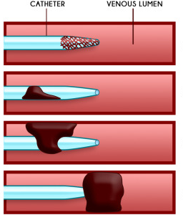
Behandeling
LIJN NIET VERWIJDERD -> ONTSTOLLEN THERAPEUTISCH
GEEN COMPLICATIES

Slide 10
discussie
Vat en catheter diameter
Leukemie: Risk tromobose en L-ASP
Symptomatic CATS only

Slide 11
Implicaties voor de PICU WKZ
1. Is het resultaat van de studie relevant voor PICU WKZ?
Ja
2. Indien Ja:
a. Wat zou je willen implementeren voor de PICU WKZ?
b. Is het nodig om een colloquium in te plannen met experts om dit vorm te geven?

